Slide 1
Розвиток дитини
Виконав:
Учень 9 класу
Фурка Тарас

Slide 2
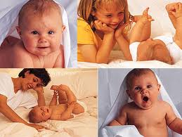
Перший місяць
Рухає ручками
Може підносити ручки до лиця
Віддає перевагу більше людям чим предмам
Реагує на знайомі звуки та голоси
Може зосередити свою увагу на предметах,які розташовані дуже близько від нього (на відстані 20 см)
Реагує на гучні звуки
Моргає при яскравому освітленні

Slide 3


Другий місяць
Вміє посміхатися
Слідкує очима за об'єктами
Видає звуки відмінні від плачу
Може повторювати деякі звуки (агов, оу, уу)

Slide 4
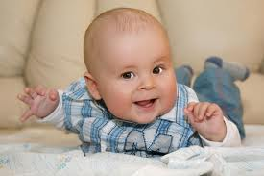
Третій місяць
Може піднімати голову, коли її кладуть на животик
Піднімає голову на 45 градусів
Може згинати і випрямляти ноги, коли лежить на спинці
Піднімає-опускає ручки
Дотягується руками до підвішених об'єктів (іграшок)
Може тримати в руці іграшки
Починає імітувати звуки
Роспізнає знайомі об'єкти і людей навіть з відстані
Починає розвивати координацію рук і очей
Може зводити руки

Slide 5
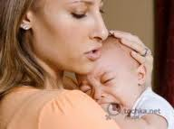
Четвертий місяць
Може спати близько 6 годин вночі, перед тим як прокинутися
Починає повертатися
Сидить з підтримкою батьків
Піднімає голову на 90 градусів
Починає щось бормотати
Відгукується на всі кольори і відтінки
Починає вивчати предмети (тобто тягне все в рот)
Висловлює свої емоції (біль, страх, дискомфорт) через плач
Відгукується на дзвінок або стукіт

Slide 6
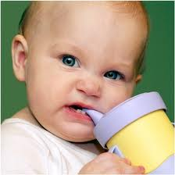
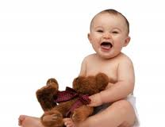
П‘ятий місяць
Привертає увагу на дрібні предмети
Експерементує з поняттям "причина-результат"
Починають різаться зубки
Може тримати в полі зору всю кімнату
Використовує руки для того, щоб підтягти іграшки ближче до себе

Slide 7
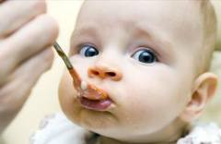
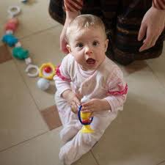
Шостий місяць
Тримає голову, коли її садять
Видає деякі звуки
Відкриває рот, коли підносять ложку
П'є з кружки з підтримкою батьків
Копіює деякі вирази обличчя
Може тримати пляшечку з молоком в руках

Slide 8
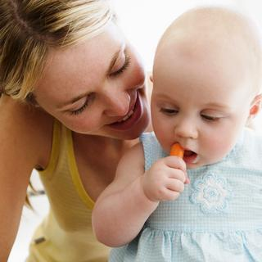
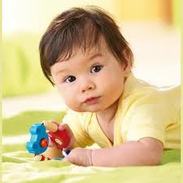
Сьомий місяць
Повертається в сторону, звідки видається звук
Може сама з'їсти дрібну їжу
Імітує багато звуків
Роспізнає емоції по тону голосу

Slide 9
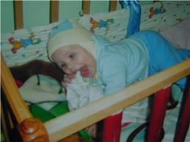
Восьмий місяць
Може жувати предмети
Відвертає голову, коли наїлася
Може спати по 11-13 годин вночі
Постійно крутиться
Повзає на четвереньках
Використовує різні звуки для різних потреб
Перевіряє гравітацію, кидаючи предмети
Відгукується на своє ім'я
По-різному реагує на різних членів сім'ї
Показує тривогу, коли його забирають від батьків

Slide 10
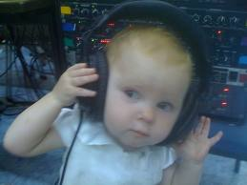
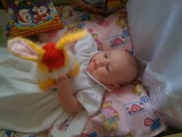
Дев‘ятий місяць
Тянется до іграшок
Кидає предмети, а потім спостерігає за ними
З цікавістю забирає ложку під час годування
Самостійно лягає і сідає
Починає розпізнавати себе в дзеркалі
Бере в руки дрібні предмети

Slide 11
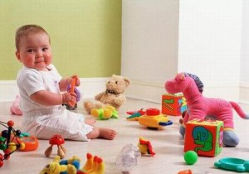
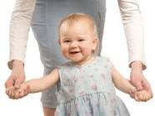
Десятий місяць
Розуміє, які функції може виконувати той чи інший предмет
Сердиться, коли від неї забирають іграшки
Намагається стояти на ногах, тримаючись за когось

Slide 12
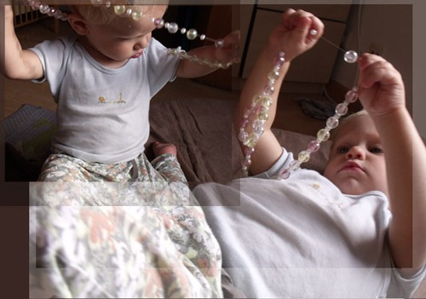

Одинадцятий місяць
Починає говорити "мама" і "тато"
Може перекладати предмети в коробку і діставати їх звідти
Махає головою, кажучи "ні"
Веселить сама себе, відкриваючи й закриваючи дверцята в шафах та ін.
Реагує на музику, намагається танцювати
"Цікавиться" книгами, може добре розрізняти деякі предмети
Розуміє прості прохання
Боїться незнайомих людей

Slide 13
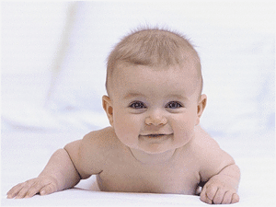
Дванадцятий місяць
Відкидає ті іграшки, з якими вона не хоче гратися
Знімає самостійно шапки, кепки, шкарпетки
Розуміє, як можна застосувати ті чи інші предмети
Коли одягають, розводить руки або витягує ноги, щоб допомогти батькам
Добре розпізнає себе в дзеркалі
Пробує порівняти реакцію батьків на свою поведінку

